Slide 1
Thứ ba, ngày 3 tháng 12 năm 2024
Tiếng Việt (Viết)
Nghe – viết: Bà nội, bà ngoại

Slide 2
Bà nội, bà ngoại
Bà ngoại bên quê mẹ
Bà nội bên quê cha
Cháu yêu cha, yêu mẹ
Và thương cả hai bà.
Bà ngoại chăm làm vườn
Vườn bà bao nhiêu chuối
Yêu cháu, bà trồng na
Chẳng nghĩ mình cao tuổi.
NGUYỄN HOÀNG SƠN

Slide 3
TỪ KHÓ:
ngoại
nội
chăm làm vườn
chuối
trồng
chẳng nghĩ

Slide 4
Thứ ba, ngày 3 tháng 12 năm 2024
Tiếng Việt (Viết)
Nghe viết: Bà nội, bà ngoại
Bà ngoại bên quê mẹ
Bà nội bên quê cha
Cháu yêu cha, yêu mẹ
Và thương cả hai bà.
Bà ngoại chăm làm vườn
Vườn bà bao nhiêu chuối
Yêu cháu, bà trồng na
Chẳng nghĩ mình cao tuổi.
NGUYỄN HOÀNG SƠN

Slide 5
Câu 2: Tìm các từ có tiếng:
a) Bắt đầu bằng r, d hoặc gi, có nghĩa như sau:
- Giữ kín, không cho ai biết, là: giấu kín
- Hát nhẹ nhàng cho trẻ ngủ, là: ru con / hát ru
- Vết tích còn lại của sự vật, sự việc, là: dấu vết

Slide 6
b) Chứa vần ec hoặc et, có nghĩa như sau:
- Bánh làm bằng gạo nếp có nhân đậu xanh, thịt mỡ, hình ống, thường làm vào dịp Tết, là: bánh tét
- Xe có bồn chở dầu, nước,... là: xe téc
- Xe cộ đông đúc, không đi lại được, là: kẹt xe

Slide 7
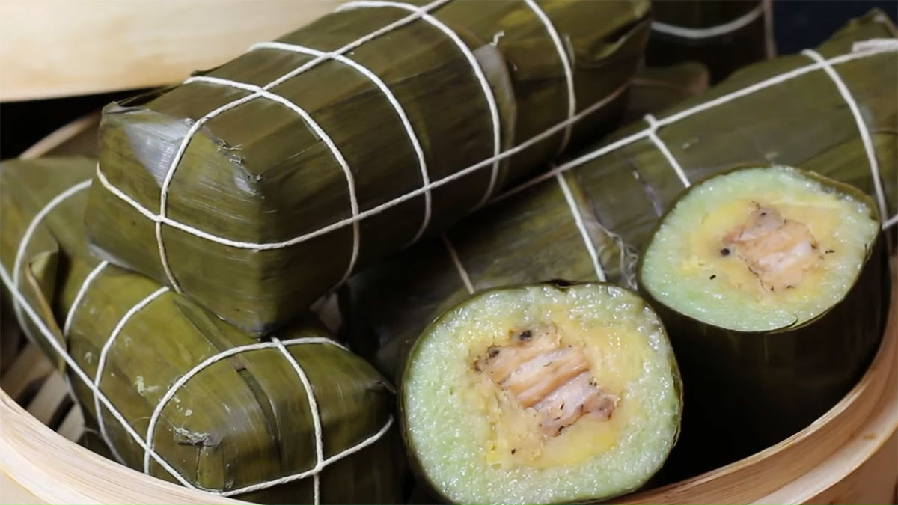
bánh tét

Slide 8
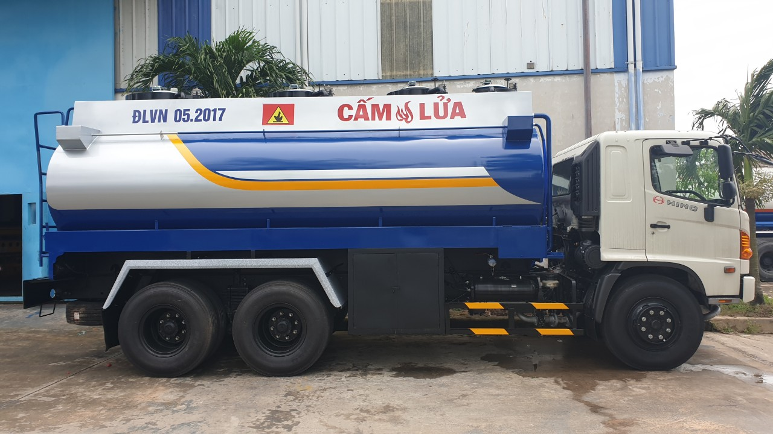
xe téc

Slide 9
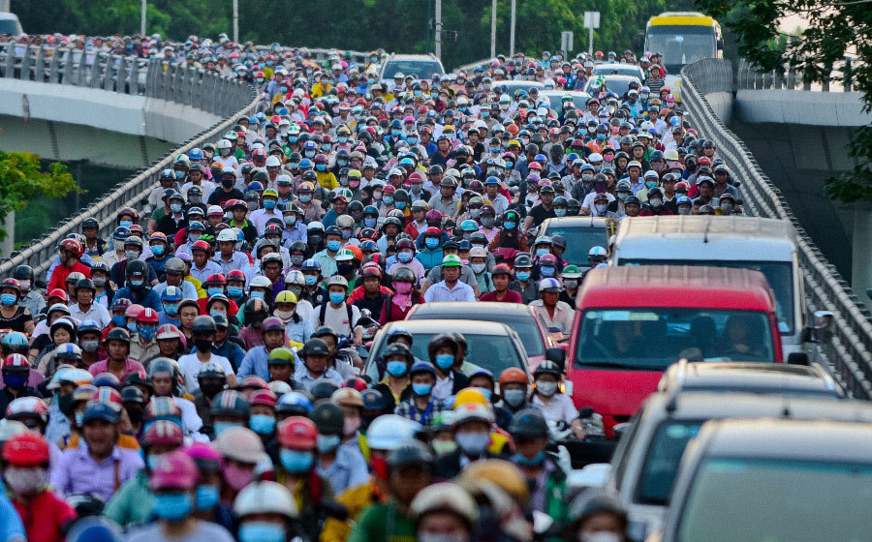
kẹt xe

Slide 10
Câu 3: Thi tìm nhanh:
a) - 2 tiếng bắt đầu bằng r: rơi, ra, rổ, rác, râu, ...
- 2 tiếng bắt đầu bằng d: diều, dấu, da, diễn, dạo, ...
- 2 tiếng bắt đầu bằng gi: gió, giá, giả, giao, giờ, ...

Slide 11
Câu 3: Thi tìm nhanh:
b) - Các tiếng có vần ec: éc, séc, véc,...
- Các tiếng có vần et: bét, hét, két, kẹt, mét, mẹt, nét, phét, rét,...

Slide 12
TẠM BIỆT CÁC EM NHÉ !

